Slide 1
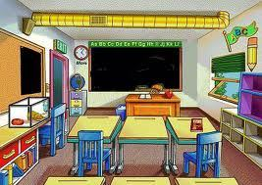
МНОЖЕЊЕ И ДИЈЕЉЕЊЕ РАЗЛОМАКА
Наставник: Дамјана Грбић
ОШ „Вук Караџић“
Нови Град

Slide 2
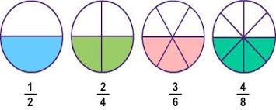
Присјетимо се....

Slide 3

Множење разломака
D
C
$$\frac{2}{3}$$
A
$$\frac{3}{4}$$
B
Треба да одредимо колики дио површине датог правоугаоника покрива правоугаоник коме је једна страница $\frac{3}{4 }$ странице АB, а друга $\frac{2}{3}$ странице AD.

Slide 4
Са слике видимо да је правоугаоник подијељен на 12 једнаких дијелова, а да мањи правоугаоник заузима 6 таквих дијелова, односно $\frac{6}{12}$ великог правоугаоника.
Слиједи:
$\frac{3}{4} ·\frac{2}{3}$ = $\frac{6}{12}$ = $\frac{3·2}{4·3}$
Ширина правоугаоника
Дужина правоугаоника
Настављамо.....

Slide 5
....производ разломака

Slide 6
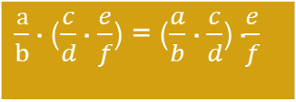
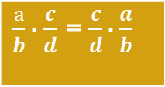
Особине разломака:
комутативност
асоцијативност
реципрочни разломак
$\frac{а}{b}$ · $\frac{c}{d}$ = $\frac{c}{d}$· $\frac{a}{b}$
$\frac{а}{b}$ · ($\frac{c}{d}$ · $\frac{e}{f}$) = ($\frac{a}{b}$ · $\frac{c}{d}$) ·$\frac{e}{f}$
$\frac{a}{b}$ · $\frac{b}{a}$ = $\frac{a ·b}{a ·b}$ = 1
Слиједи....

Slide 7
Дијељење разломака

Slide 8
Примјери:
1. Изврши множење:
6
а) $\frac{6}{5 }$ · $\frac{30}{63}$ = $\frac{6 ·30 }{5 ·63}$ = $\frac{6 ·6}{1·63}$ = $\frac{36}{63}$ = $\frac{36:9}{63:9}$ =$\frac{4}{7}$
1
1 5 2
б) $\frac{7}{8}$ · $\frac{10}{9}$ · $\frac{6}{35}$ = $\frac{7 ·10 ·6}{8·9 ·35} = \frac{1·5·2}{4·3·5}$ = $\frac{10}{60}$ = $\frac{10:10}{60:10}$ =$\frac{1}{6}$
4 3 5

Slide 9
2. Изврши дијељење:
5 2
а) $\frac{15}{4}$ : $\frac{9}{8}$ = $\frac{15}{4}$ · $\frac{8}{9}$ = $\frac{15 ·8}{4·9}$ = $\frac{5·2}{1·3}$ = $\frac{10}{3}$
1 3
1
б) $\frac{4}{1}$ : $\frac{12}{5}$ = $\frac{4}{1}$ · $\frac{5}{12}$ = $\frac{4 ·5}{1 ·12}$ = $\frac{ 1·5}{1·3}$ = $\frac{5}{3}$
3
Задаћа: 477.и 478.задатак, Збирка задатака.

